Slide 1

Notes:
Noter til faglæreren:
Introduktion:
Velkommen til – tak fordi vi måtte komme.
Præsentation: Hvem er jeg, og hvem har jeg taget med i dag.
Hvem kan fortælle mig, hvad ZBC er?
Øvelse: Håndsoprækning – dialog med eleverne om, hvad ZBC er.
Bekræfte deres svar og udvide, hvis noget mangler – Danmarks største erhvervsskole og gymnasium. Fortæl om de fire hovedområder, som eksisterer på ZBC, og som erhvervsuddannelserne er delt ind under.
Kan I nævne nogle uddannelser, som man kan tage på ZBC?
Øvelse: Håndsoprækning – lad folkeskoleeleverne komme med input og nævne uddannelserne, som man kan tage hos os. Forsæt med at fortælle, at man kan tage rigtig mange forskellige uddannelser på ZBC.
Overgang: Nu har vi snakket lidt om hvad ZBC er og hvilke uddannelserne man kan tage – hvor mange af jer har besøgt skolen i Ringsted?
Øvelse: Lad eleverne markere ved håndsoprækning.
Anerkend dem der har, og forsæt så med, at nu skal vi alle sammen besøge skolen i fællesskab.

Slide 2

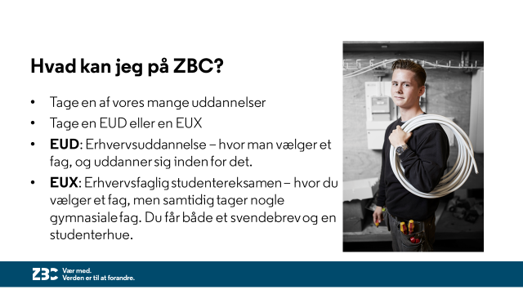


Slide 3
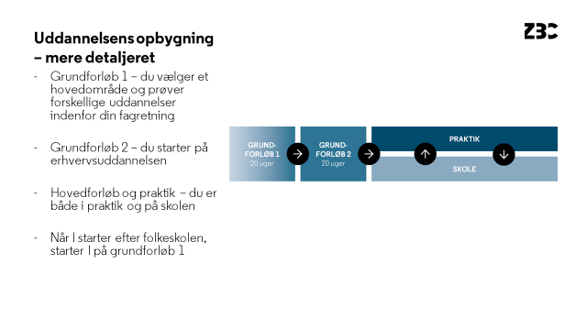


Slide 4


Nu kan I gå i gang med alle de spændende undervisningsforløb vi har lavet til Jer. Hver lektion tager ca en time. Det kan også være I kommer så godt i gang, at I bliver nødt til at bruge endnu mere tid.
I skal have rigtig god fornøjelse – og vi håber virkelig at vi ser jer på en af vores afdelinger, når I er færdige med Folkeskolen.
Hvis I har nogle spørgsmål, så ved vi at der I informationsmaterialet til Jeres lærer også er telefonnumre som de gerne må ringe på ☺

